Slide 1
TP : Comprendre le Fork/Join avec un calcul récursif

Slide 2
Objectif
Appliquer le modèle Fork/Join pour paralléliser la somme des éléments d’un tableau, et comparer les performances avec une version séquentielle.

Slide 3
Étape 1 – Génération du tableau
Créer un tableau de 10 millions d'entiers aléatoires.
Vérifier qu’il contient bien des valeurs à additionner.

Slide 4
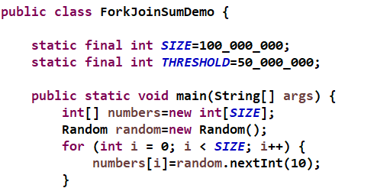
Etape 1 : – Génération du tableau

Slide 5
Étape 2 – Somme séquentielle
Parcourir le tableau avec une simple boucle for.
Chronométrer le temps d'exécution.

Slide 6
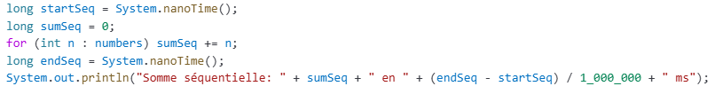
Étape 2 – Somme séquentielle

Slide 7
Étape 3 – Définir une RecursiveTask<Long>
Classe SumTask avec seuil THRESHOLD.
Si petit segment : somme directe.
Sinon : diviser en deux sous-tâches.

Slide 8
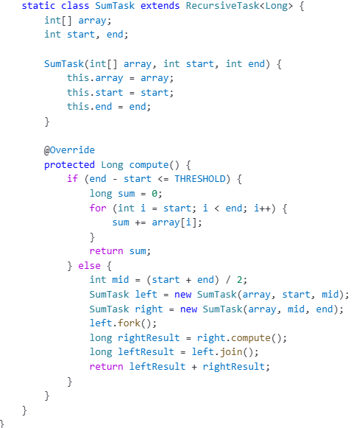
Etape 3: Class SumTask

Slide 9
Étape 4 – Exécuter avec un ForkJoinPool
Créer le pool avec new ForkJoinPool().
Lancer le calcul avec .invoke().
Chronométrer le temps d’exécution.

Slide 10
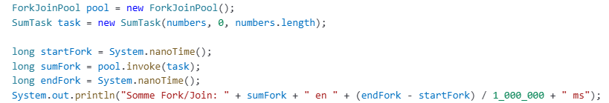
Etape 4: Somme avec ForkJoin

Slide 11
Étape 5 – Comparaison des performances
Afficher le temps séquentiel vs Fork/Join.
Discuter quand Fork/Join devient plus efficace.

